Slide 1
操作系统课程设计 ——LOS
2011级软件工程
1152691李志浩
1152730李博一

Slide 2
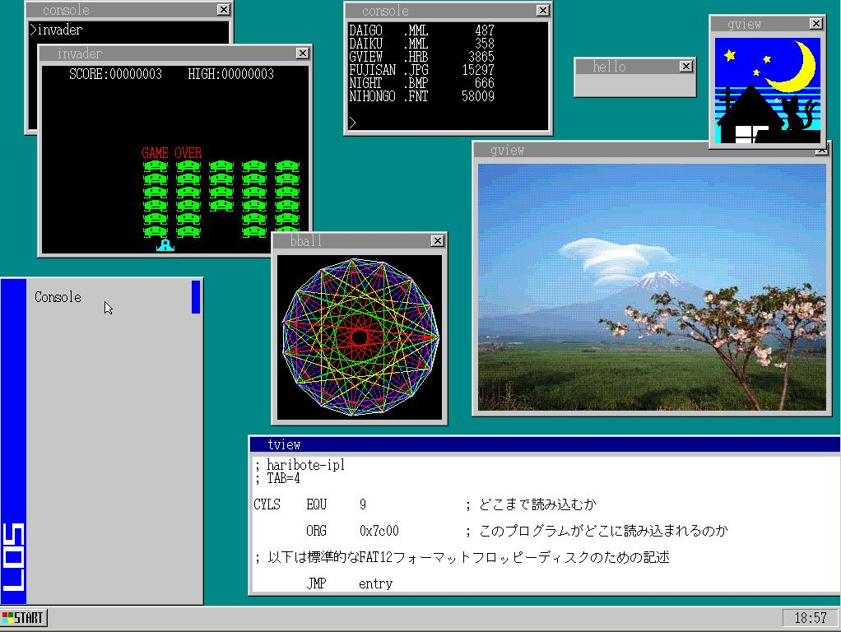
项目图示

Slide 3
系统概述
系统名称：LOS
编写语言：nask（汇编语言）、C语言
开发环境：Windows系统
运行环境：Qemu
操作系统功能：
图形化操作系统的实现
实现鼠标与键盘的驱动
支持最多1000个进程的多任务系统
图形化下的多个应用程序

Slide 4
系统底层
Boot Sector
Loader的制作
保护模式的建立
GTD、IDT的初始化

Slide 5
中断
定时器
键盘
鼠标
时钟

Slide 6
多进程
进程的切换
进程的自动化管理
多级反馈队列的实现

Slide 7
图形模式
VGA设置
图形化字符
任务栏
开始菜单
时钟显示

Slide 8
系统应用
Hello - Hello程序
Tview - 文本阅读器
Gview - 图片阅读器
Invader - 外星人游戏
Bball - 线条图形
Mml - 音乐播放器

Slide 9
项目添加功能
任务栏
系统时钟
开始按钮
多级反馈队列
命令行导航

Slide 10
项目演示

Slide 11
Thank You

